Slide 1
Tarot cards
Notes:
【本スライド映写のタイミング】
（会場）開講10分前〜開講時間まで
（オンライン）接続確認後
天候等による交通の乱れなどの特殊事情のない限り、開講時間厳守。まだ人が集まらないので、あと５分後に始めるといったことはせず、時間通りに来ている受講者を尊重すること。
タイムスケジュールにそって、自己紹介等を進行しながら遅刻者の来場を待つようにする。
本スライドを10分前から映写することによって、「これから講義が始まる」という心の準備を促す。
オンラインの場合は接続確認が終わり、案内が終わったあとに共有すること。スライドを早く共有してしまうと接続確認や承認が困難になることがある。
読

Slide 2
グランドルール
・オンラインの場合ビデオオンでご参加ください。
・講義を聞くときはミュートにしてください。
・1時間に1度休憩を設けます。お手洗い等は自由に行ってください。
・ご受講中、施錠や火の元など安全確認を行なってください。
・簡単な飲食はOKです。
・質問は質問時間を設けますのでその時にお願いします。
Notes:
【スライドの目的】
☆ 講座で学べることの確認。
認定こよみすととして活躍するために、
吉方位鑑定の方法として「九星氣学」を中心に暦の専門知識を身につける。
気学の範囲は広く、様々な学説があるが、共通する基礎知識を基盤に学ぶ。
特に何らかの学派に属することはない文化講座である。
学習範囲を確認の上、開講することで認識違いによる顧客満足度の低下を防ぐ。
読

Slide 3
講師プロフィール
肩書きやキャッチコピー
・名前
・出身地
・趣味
・実績
・今の仕事をしている理由（熱意と情熱）
Notes:
【スライドの目的】
☆ 講座で学べることの確認。
認定こよみすととして活躍するために、
吉方位鑑定の方法として「九星氣学」を中心に暦の専門知識を身につける。
気学の範囲は広く、様々な学説があるが、共通する基礎知識を基盤に学ぶ。
特に何らかの学派に属することはない文化講座である。
学習範囲を確認の上、開講することで認識違いによる顧客満足度の低下を防ぐ。
読

Slide 4
今日学べること
1: タロットカード概論（歴史・活用方法・他の占いとの違い）
2: タロットカードの取り扱い方
3: カードの読み解き方（シンボル・展開方法・他）
4: 基本的な展開方法
5: 大アルカナ22種
6: 小アルカナ55種
7: 振り返りとトレーニング
Notes:
【スライドの目的】
☆ 講座で学べることの確認。
認定こよみすととして活躍するために、
吉方位鑑定の方法として「九星氣学」を中心に暦の専門知識を身につける。
気学の範囲は広く、様々な学説があるが、共通する基礎知識を基盤に学ぶ。
特に何らかの学派に属することはない文化講座である。
学習範囲を確認の上、開講することで認識違いによる顧客満足度の低下を防ぐ。
読

Slide 5
1: タロットカード概論
タロットカードとは
Notes:
【スライドの目的】
☆ 性格鑑定を実習する
必要な情報と道具を示す。
万年暦は月替わりの判断に必要になる。
無料で利用できるサービスもあるので購入を急ぐ必要はない。
（万年暦の入手方法）
・アプリ
・国立天文台サイト
アプリは機種によって使えるものが異なる。
国立天文台サイトと対照し、一致しているものを選ぶこと。
https://eco.mtk.nao.ac.jp/koyomi/yoko/archives.html
読

Slide 6
2: タロットカードの取り扱い方
取り扱う時の注意点
・ 必ず布で包む
・ 使う前に浄化する
・
・
・
Notes:
【スライドの目的】
☆ 性格鑑定を実習する
必要な情報と道具を示す。
万年暦は月替わりの判断に必要になる。
無料で利用できるサービスもあるので購入を急ぐ必要はない。
（万年暦の入手方法）
・アプリ
・国立天文台サイト
アプリは機種によって使えるものが異なる。
国立天文台サイトと対照し、一致しているものを選ぶこと。
https://eco.mtk.nao.ac.jp/koyomi/yoko/archives.html
読

Slide 7
3: カードの読み解き方
・各カードの注目点と解釈の仕方
・正位置と逆位置
・適切な展開方法を決める
・伝え方
・
・
・
Notes:
【スライドの目的】
☆ 性格鑑定を実習する
必要な情報と道具を示す。
万年暦は月替わりの判断に必要になる。
無料で利用できるサービスもあるので購入を急ぐ必要はない。
（万年暦の入手方法）
・アプリ
・国立天文台サイト
アプリは機種によって使えるものが異なる。
国立天文台サイトと対照し、一致しているものを選ぶこと。
https://eco.mtk.nao.ac.jp/koyomi/yoko/archives.html
読

Slide 8
4: 基本的な展開方法
・ワンオラクル展開法
・
・
・
・
・
Notes:
【スライドの目的】
☆ 性格鑑定を実習する
必要な情報と道具を示す。
万年暦は月替わりの判断に必要になる。
無料で利用できるサービスもあるので購入を急ぐ必要はない。
（万年暦の入手方法）
・アプリ
・国立天文台サイト
アプリは機種によって使えるものが異なる。
国立天文台サイトと対照し、一致しているものを選ぶこと。
https://eco.mtk.nao.ac.jp/koyomi/yoko/archives.html
読

Slide 9
5: 大アルカナ22種
大アルカナとは
Notes:
【スライドの目的】
☆ 性格鑑定を実習する
必要な情報と道具を示す。
万年暦は月替わりの判断に必要になる。
無料で利用できるサービスもあるので購入を急ぐ必要はない。
（万年暦の入手方法）
・アプリ
・国立天文台サイト
アプリは機種によって使えるものが異なる。
国立天文台サイトと対照し、一致しているものを選ぶこと。
https://eco.mtk.nao.ac.jp/koyomi/yoko/archives.html
読

Slide 10
0：愚者（The Fool）
1：魔術師（The Magician）
2：女教皇（The High Priestess）
3：女帝（The Empress）
4：皇帝（The Emperor）
5：教皇（The Hierophant）
6：恋人（The Lovers）
7：戦車（The Chariot）
8：力（Strength）
9：隠者（The Hermit）
10：運命の輪（Wheel of Fortune）
11：正義（Justice）
12：吊るされた男（The Hanged Man）
13：死神（The Death）
14：節制（The Temperance）
15：悪魔（The Devil）
16：塔（The Tower）
17：星（The Star）
18：月（The Moon）
19：太陽（The Sun）
20：審判（Judgment）
21：世界（The World）
Notes:
【スライドの目的】
☆ 性格鑑定を実習する
必要な情報と道具を示す。
万年暦は月替わりの判断に必要になる。
無料で利用できるサービスもあるので購入を急ぐ必要はない。
（万年暦の入手方法）
・アプリ
・国立天文台サイト
アプリは機種によって使えるものが異なる。
国立天文台サイトと対照し、一致しているものを選ぶこと。
https://eco.mtk.nao.ac.jp/koyomi/yoko/archives.html
読

Slide 11
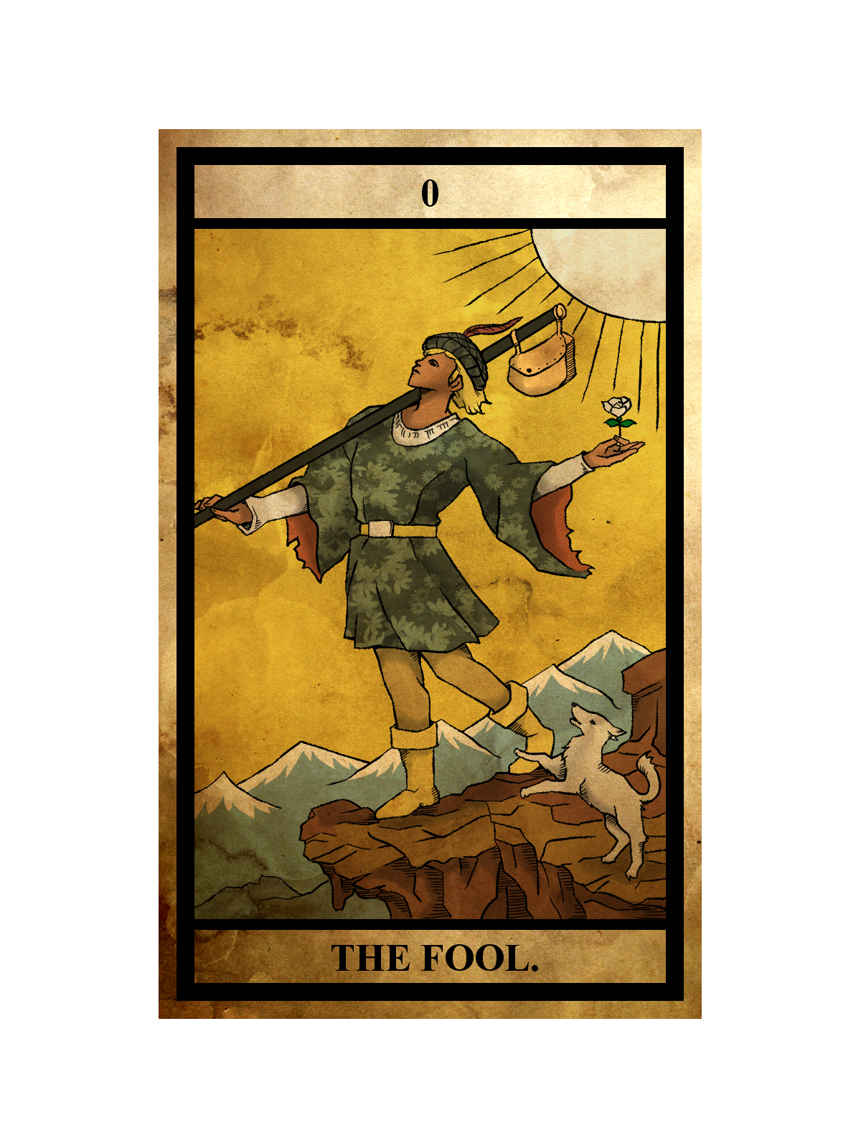
大アルカナ
0：愚者
The Fool
◆ 注目すべきシンボル
旅支度
カバン
服の柄
白い花
崖
山
吠える犬
Number
0
数字が示す意味
この数字は「」を意味します。

Slide 12
Keywords
正位置
・自由
・楽観的
・素朴 ・新しい門出
・人生の旅路
逆位置
・不安定
・あてがない
・思慮に欠ける
・無謀
・逆境

Slide 13
6: 小アルカナ55種
小アルカナとは
Notes:
【スライドの目的】
☆ 性格鑑定を実習する
必要な情報と道具を示す。
万年暦は月替わりの判断に必要になる。
無料で利用できるサービスもあるので購入を急ぐ必要はない。
（万年暦の入手方法）
・アプリ
・国立天文台サイト
アプリは機種によって使えるものが異なる。
国立天文台サイトと対照し、一致しているものを選ぶこと。
https://eco.mtk.nao.ac.jp/koyomi/yoko/archives.html
読

Slide 14
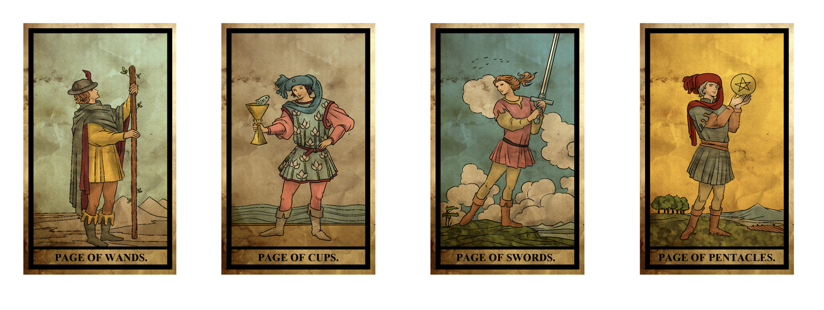
1（Ace）
2（Two）
3（Three）
4（Four）
5（Five）
6（Six）
7（Seven）
8（Eight）
9（Nine）
10（Ten）
11 ：ペイジ（Page of Wands）
12 ：騎士（Knight of Wands）
13 ：女王（Queen of Wands）
14 ：王（King of Wands）
Notes:
【スライドの目的】
☆ 性格鑑定を実習する
必要な情報と道具を示す。
万年暦は月替わりの判断に必要になる。
無料で利用できるサービスもあるので購入を急ぐ必要はない。
（万年暦の入手方法）
・アプリ
・国立天文台サイト
アプリは機種によって使えるものが異なる。
国立天文台サイトと対照し、一致しているものを選ぶこと。
https://eco.mtk.nao.ac.jp/koyomi/yoko/archives.html
読

Slide 15
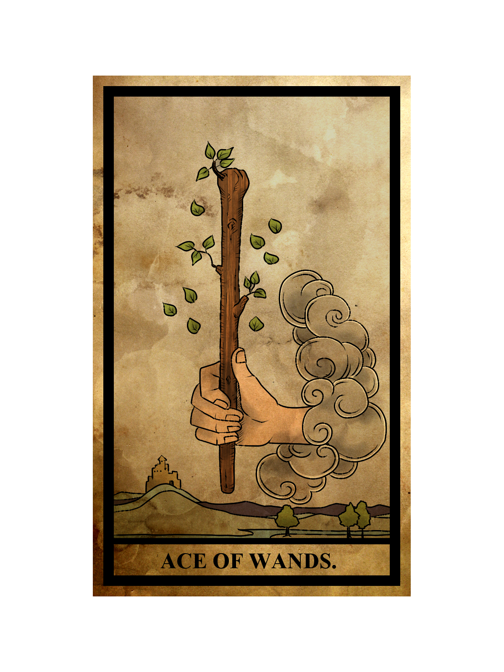
大アルカナ
1
Ace of Wands
◆ 注目すべきシンボル
葉と枚数
雲
手
樹木
城
河
Number
1
数字が示す意味
この数字は「」を意味します。

Slide 16
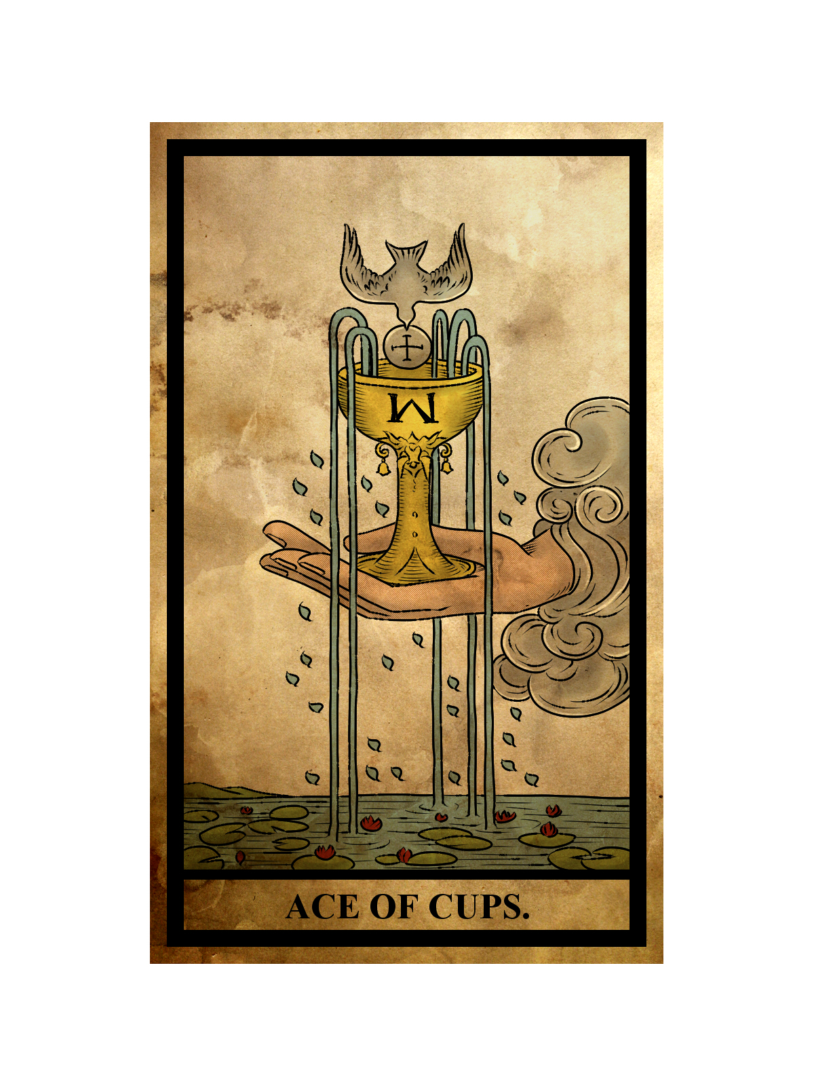
小アルカナ
1
Ace of Cups
◆ 注目すべきシンボル
聖杯
Number
1
数字が示す意味
この数字は「」を意味します。

Slide 17
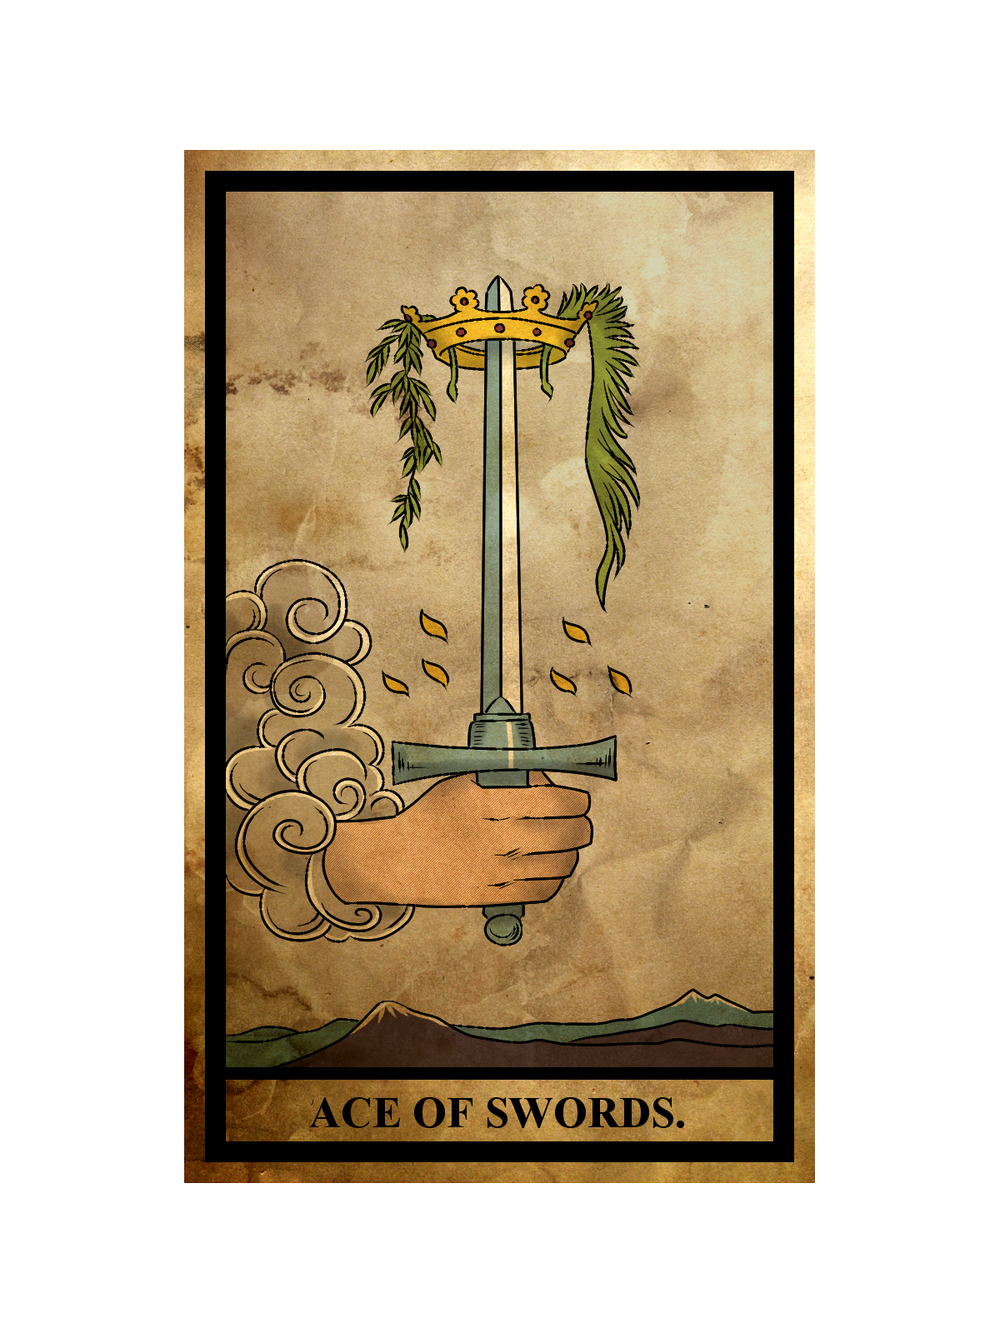
小アルカナ
1
Ace of Swords
◆ 注目すべきシンボル
剣
Number
1
数字が示す意味
この数字は「」を意味します。

Slide 18
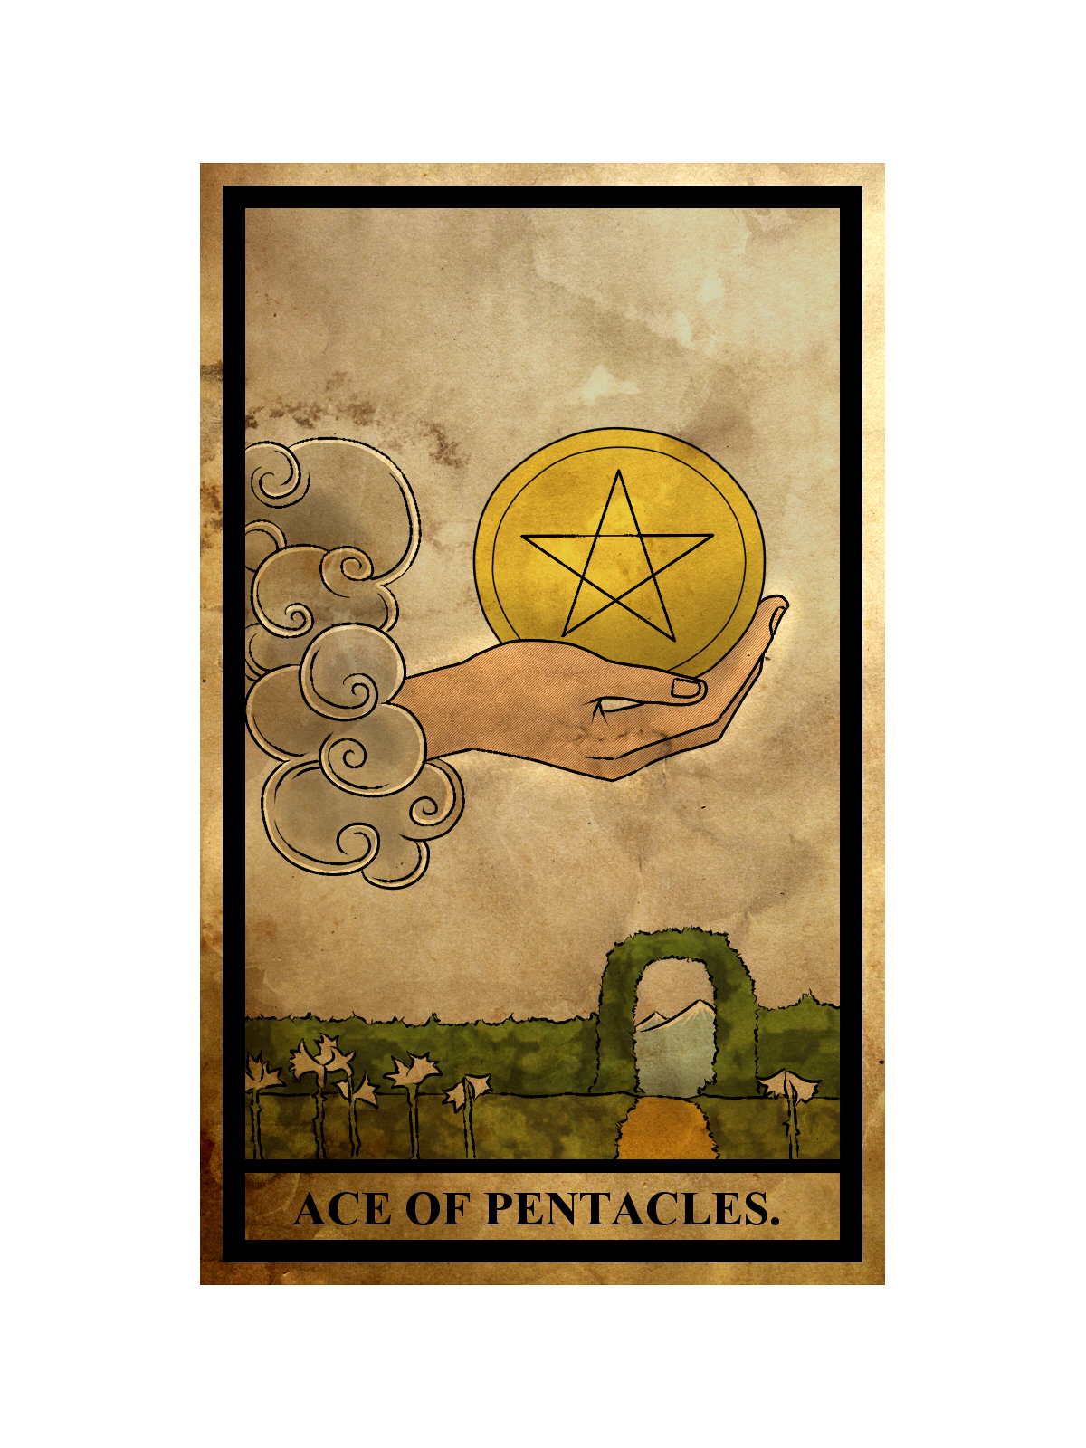
小アルカナ
1
Ace of Pentacles
◆ 注目すべきシンボル
金貨
Number
1
数字が示す意味
この数字は「」を意味します。

Slide 19
Keywords
正位置
・
・
・
・
・
逆位置
・
・
・
・
・

Slide 20
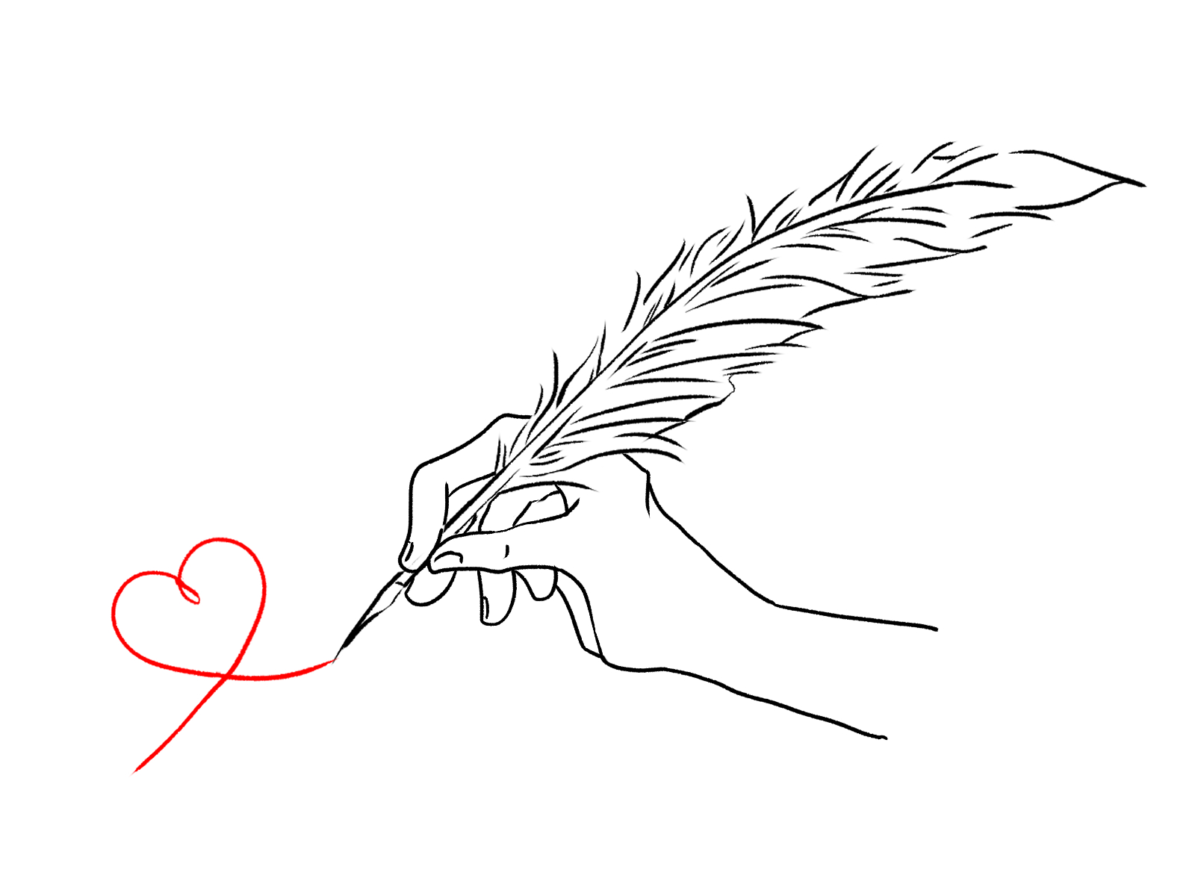
7: 振り返りとワーク
実際に自分のことを鑑定してみましょう。
（テーマ）
（鑑定結果）
（対策）
Notes:
（暦参照）オレンジのタブ、下段。P3
【スライドの目的】
☆ 九星の理解
サンプルに従い、暦の「後天定位盤」を彩色する。
教材より6色の蛍光ペンを用意させる。
緑）三碧→四緑
ピンク）九紫
オレンジ）二黒
黄色）七赤→ 六白
水色）一白
オレンジ）八白→五黄
上映用スライドでは次ページが拡大図となっている。
見

Slide 21
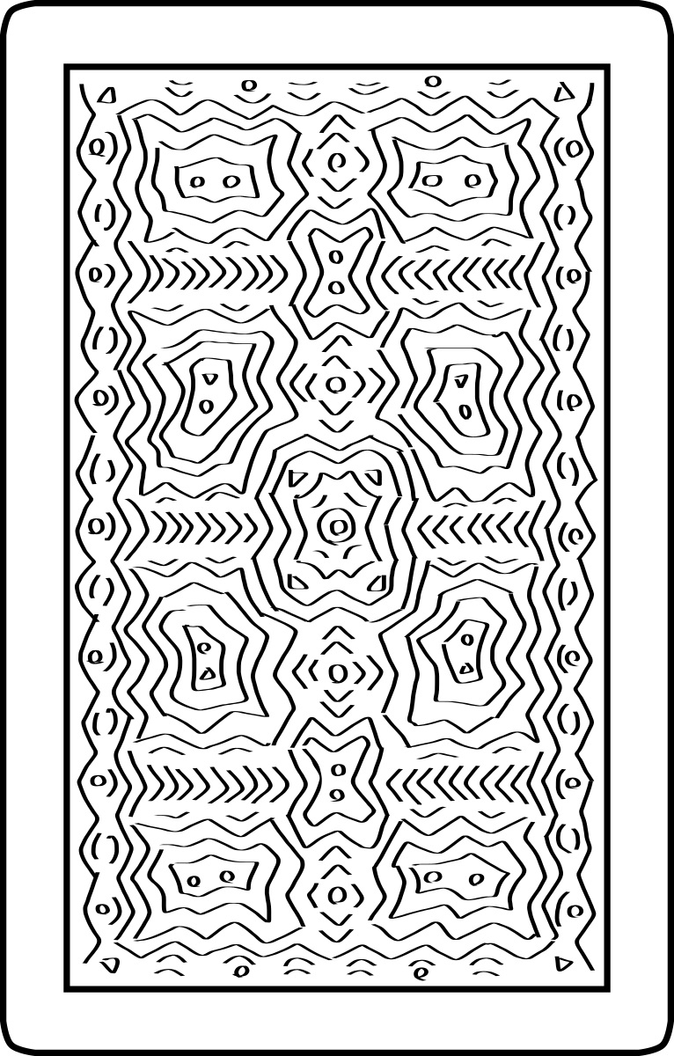
実践ワーク
1-オラクル展開法
1）テーマを決める
2）カードをシャッフルする
3）カードを切り分ける
3）展開する
4）内容を読み解く
Notes:
（暦参照）オレンジのタブ、下段。P3
【スライドの目的】
☆ 九星の理解
サンプルに従い、暦の「後天定位盤」を彩色する。
教材より6色の蛍光ペンを用意させる。
緑）三碧→四緑
ピンク）九紫
オレンジ）二黒
黄色）七赤→ 六白
水色）一白
オレンジ）八白→五黄
上映用スライドでは次ページが拡大図となっている。
見

Slide 22
実践ワーク
3-オラクル展開法
1）テーマを決める
2）カードをシャッフルする
3）カードを切り分ける
3）展開する
4）内容を読み解く
1
過去
2
現在
3
未来
Notes:
（暦参照）オレンジのタブ、下段。P3
【スライドの目的】
☆ 九星の理解
サンプルに従い、暦の「後天定位盤」を彩色する。
教材より6色の蛍光ペンを用意させる。
緑）三碧→四緑
ピンク）九紫
オレンジ）二黒
黄色）七赤→ 六白
水色）一白
オレンジ）八白→五黄
上映用スライドでは次ページが拡大図となっている。
見

Slide 23
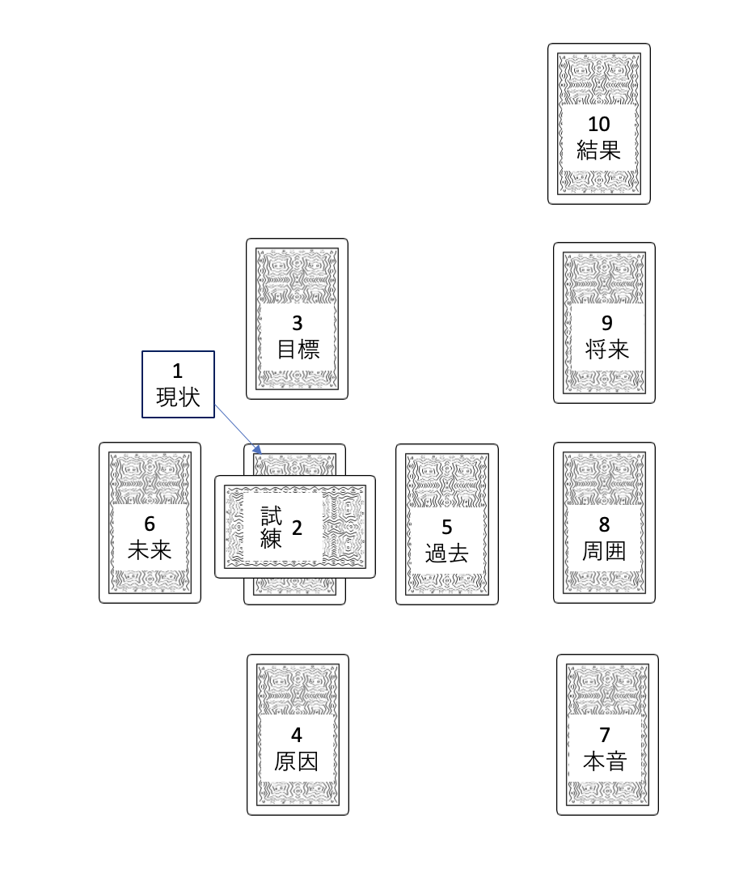
実践ワーク
1）テーマを決める
2）カードをシャッフルする
3）カードを切り分ける
3）展開する
4）内容を読み解く
Notes:
（暦参照）オレンジのタブ、下段。P3
【スライドの目的】
☆ 九星の理解
サンプルに従い、暦の「後天定位盤」を彩色する。
教材より6色の蛍光ペンを用意させる。
緑）三碧→四緑
ピンク）九紫
オレンジ）二黒
黄色）七赤→ 六白
水色）一白
オレンジ）八白→五黄
上映用スライドでは次ページが拡大図となっている。
見

Slide 24
確認事項
タロットカードの概論は分かりましたか？
タロットカードの取り扱い方は分かりましたか？
カードの読み解き方は分かりましたか？
基本的な展開方法は分かりましたか？
カードの意味は実践を繰り返し、
ゆっくり覚えていきましょう！
Notes:
【スライドの目的】
☆ 講座で学べることの確認。
認定こよみすととして活躍するために、
吉方位鑑定の方法として「九星氣学」を中心に暦の専門知識を身につける。
気学の範囲は広く、様々な学説があるが、共通する基礎知識を基盤に学ぶ。
特に何らかの学派に属することはない文化講座である。
学習範囲を確認の上、開講することで認識違いによる顧客満足度の低下を防ぐ。
読

